Slide 1


Video Nagusilan

Slide 2
A la hora de abordar esta propuesta hemos querido poner el foco en los dos elementos protagonistas de toda la labor de Nagusilan: las personas mayores en situación de soledad y el voluntariado.
Y con ese doble punto de vista queremos poner al mismo nivel el valor de la tarea de ambos colectivos.
El beneficiario es no solo el solitario sino también el voluntario.

Slide 3
“Recibo mucho más que lo que doy”: esta es una reflexión habitual por parte de la mayoría de los voluntarios de Nagusilan.
Los voluntari@s dan mucho pero es mucho más lo que reciben por parte de las personas mayores a las que ayudan.
Y sobre esta idea-fuerza hemos desarrollado nuestra propuesta.
Porque ayudar, y que nos ayuden, nos hace sentirnos más vivos.

Slide 4

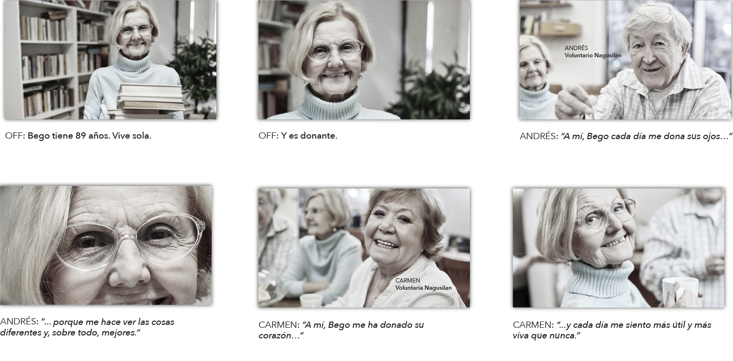

Slide 5
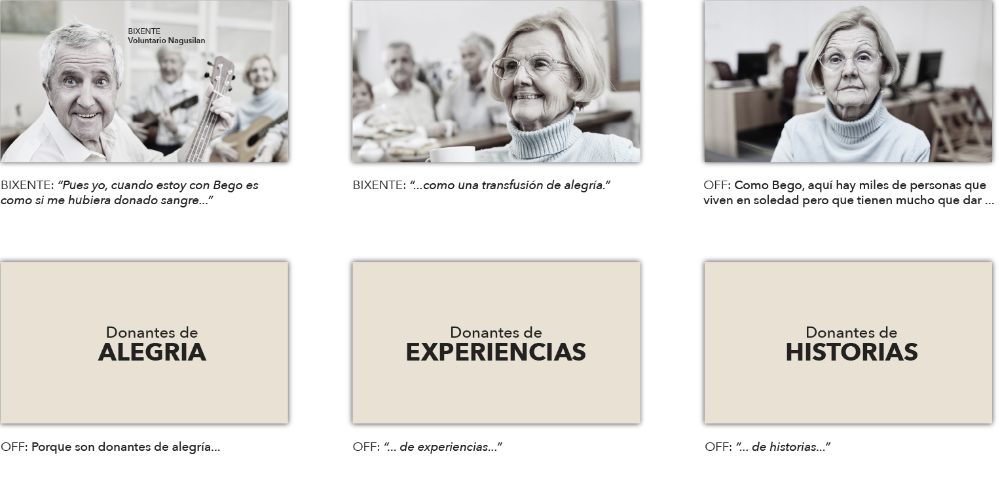

Slide 6
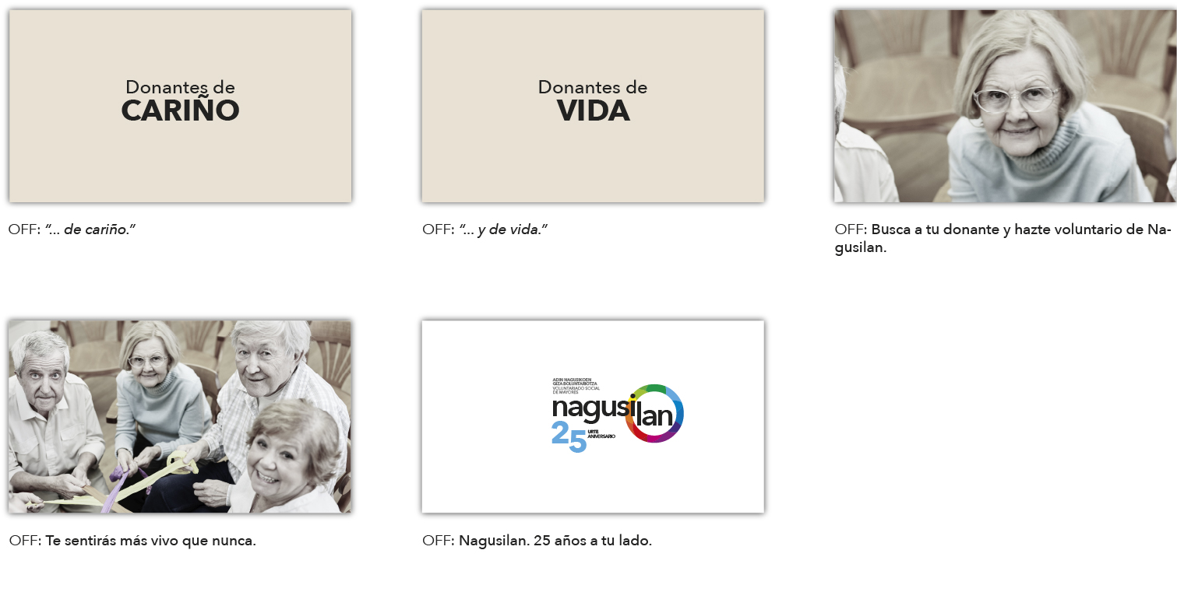

Slide 7


Slide 8
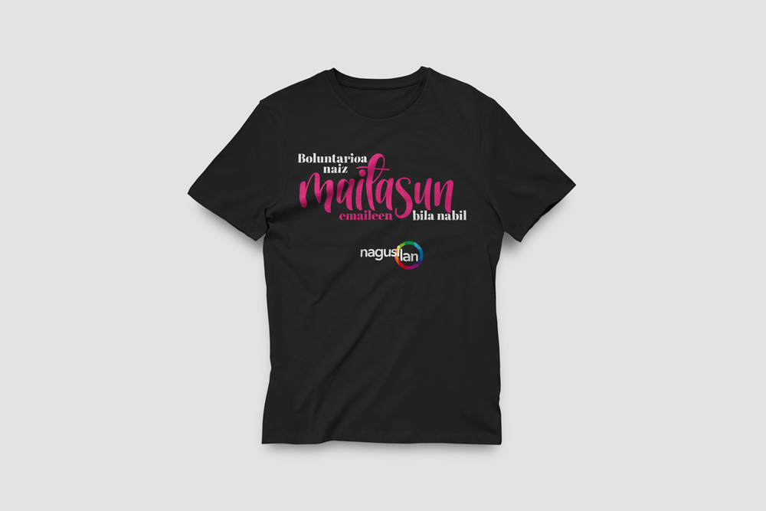

Slide 9
Eskerrik asko

